Slide 1
ПЛОТНОСТЬ РАСПРЕДЕЛЕНИЯ ВЕРОЯТНОСТЕЙ НЕПРЕРЫВНОЙ СЛУЧАЙНОЙ ВЕЛИЧИНЫ
Вопросы:
§ 1. Определение плотности распределения
§ 2. Вероятность попадания непрерывной случайной величины в заданный интервал
§ 3. Нахождение функции распределения по известной плотности распределения
§ 4. Свойства плотности распределения
§ 5. Вероятностный смысл плотности распределения
§ 6. Закон равномерного распределения вероятностей

Slide 2
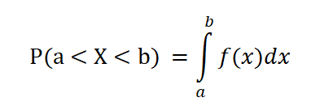
§ 1. Определение плотности распределения
Плотностью распределения вероятностей непрерывном случайной величины X называют функцию f (х)— первую производную от функции распределения F(x):
f(x) = F' (х)
Из этого определения следует, что функция распределения является первообразной для плотности распределения.
Для описания распределения вероятностей дискретной случайной величины плотность распределения неприменима.
§ 2. Вероятность попадания непрерывной случайной величины в заданный интервал
Теорема. Вероятность того, что непрерывная случай­ная величина X примет значение, принадлежащее интервалу (a, b), равна определенному интегралу от плотности распределения, взятому в пределах от а до b:

Slide 3
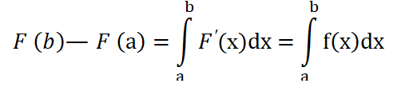
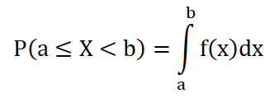
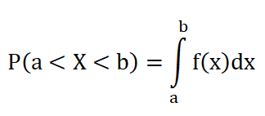

Доказательство. Используем соотношение
Р(а≤Х<b) = F(b)—F(a)
По формуле Ньютона — Лейбница,
Таким образом,
Так как Р (а ≤ X < b) = Р (а < X < b), то окончательно получим
Геометрически полученный результат можно истолковать так: вероятность того, что непрерывная случайная величина примет значение, принадлежащее интервалу (а, b), равна площади криволинейной трапеции, ограниченной осью Ох, кривой распределения f (х) и прямыми х=а и х = Ь.
Замечание В частности, если f(х) — четная функция и концы интервала симметричны относительно начала координат, то

Slide 4
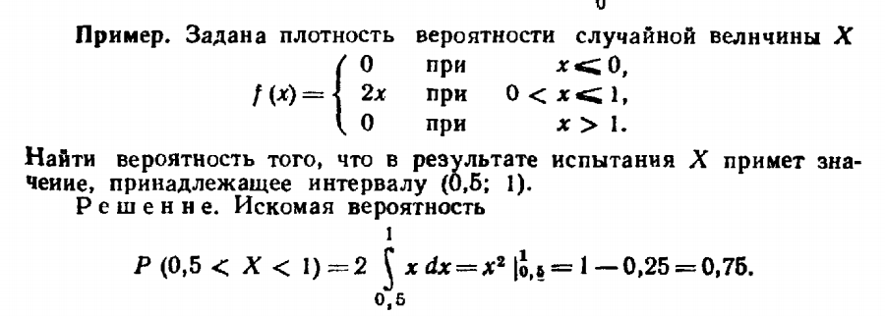

Slide 5
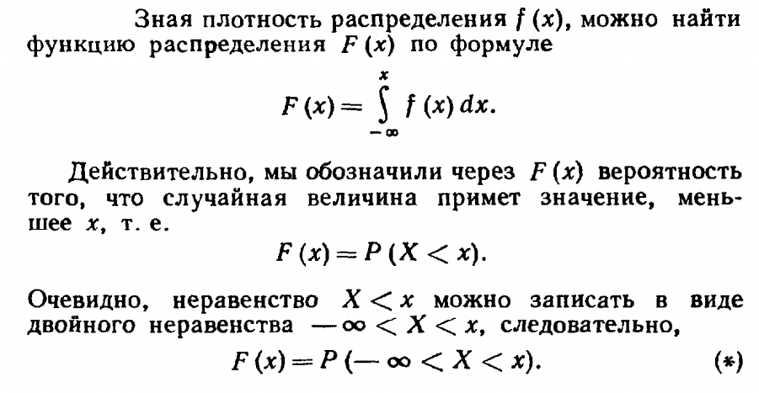
§ 3. Нахождение функции распределения по известной плотности распределения

Slide 6
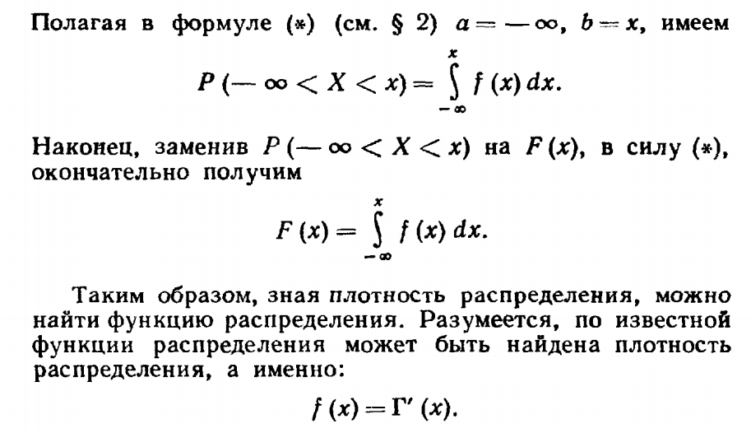

Slide 7
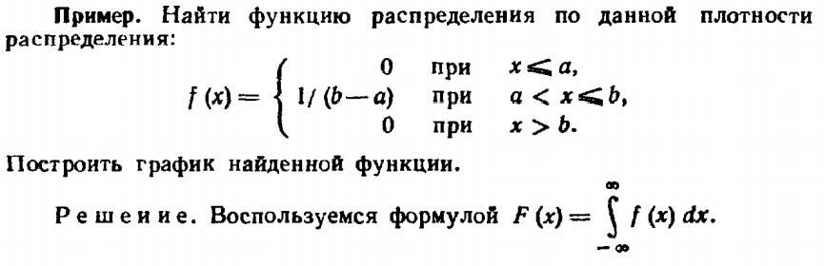
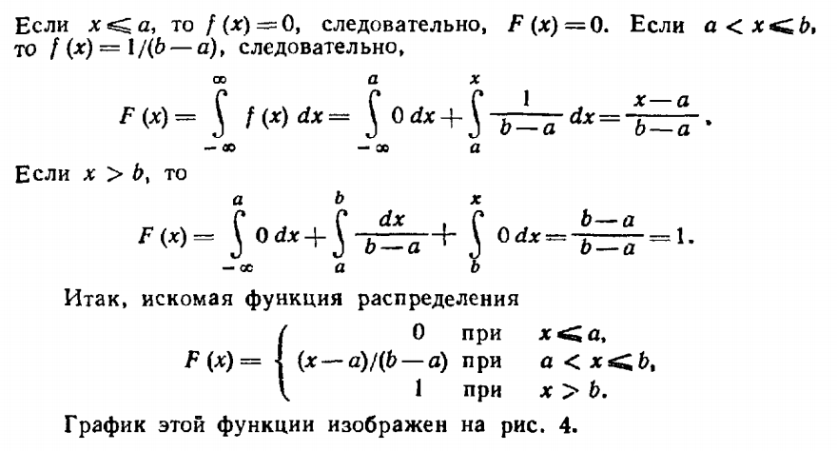

Slide 8
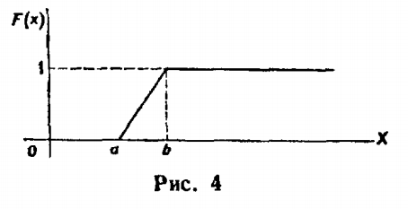
§ 4. Свойства плотности распределения
Свойство 1. Плотность распределения—неотрицательная функция:
f(x)≥ 0.
Доказательство. Функция распределения — неубывающая функция, следовательно, ее производная F'(х) = f (x)— функция неотрицательная.
Геометрически это свойство означает, что точки, принадлежащие графику плотности распределения, расположены либо над осью Ох, либо на этой оси.
График плотности распределения называют кривой распределения.

Slide 9
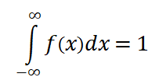
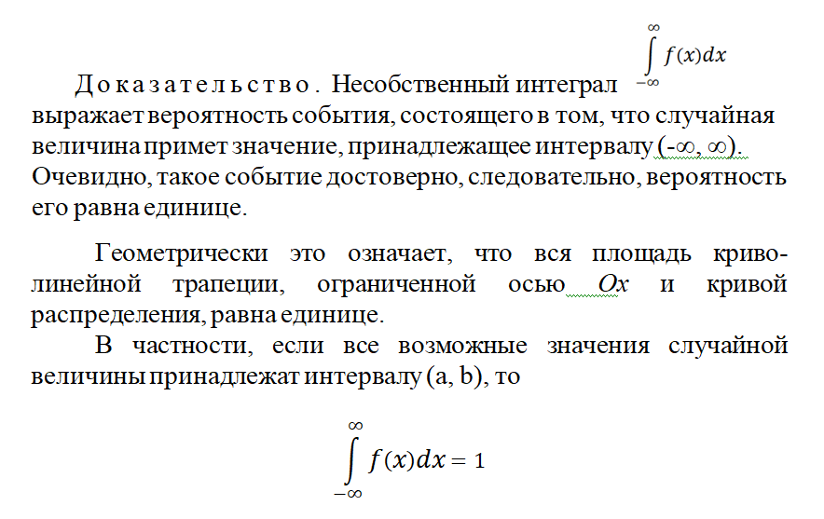
Свойство 2. Несобственный интеграл от плотности распределения е пределах от - ∞ до ∞ равен единице:

Slide 10
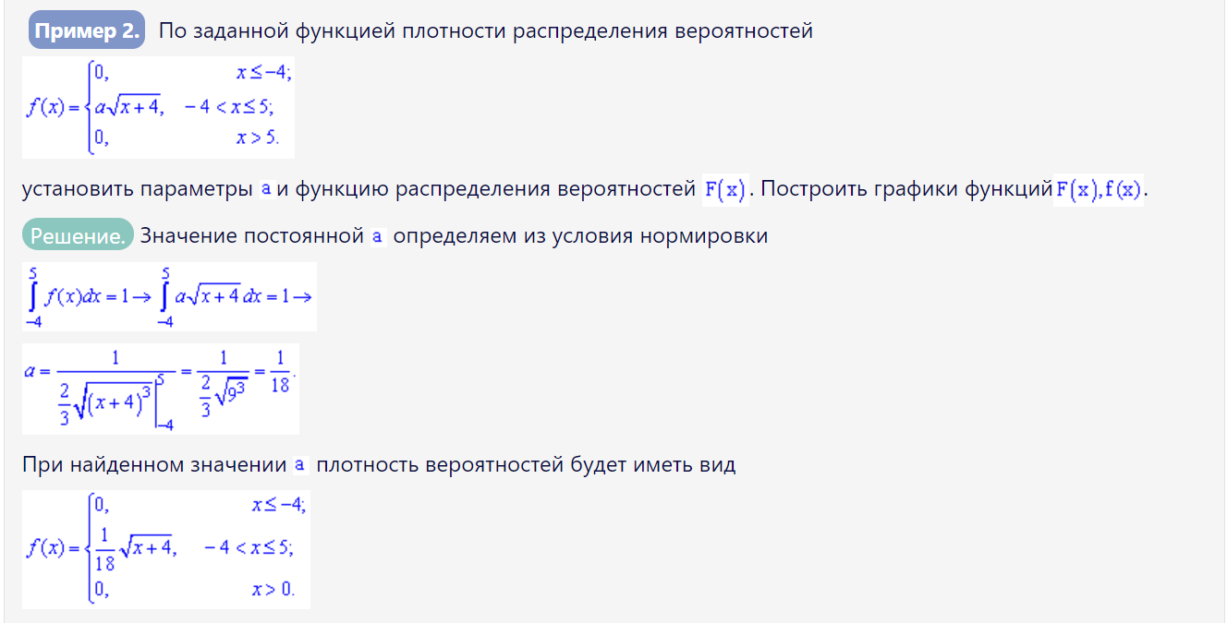
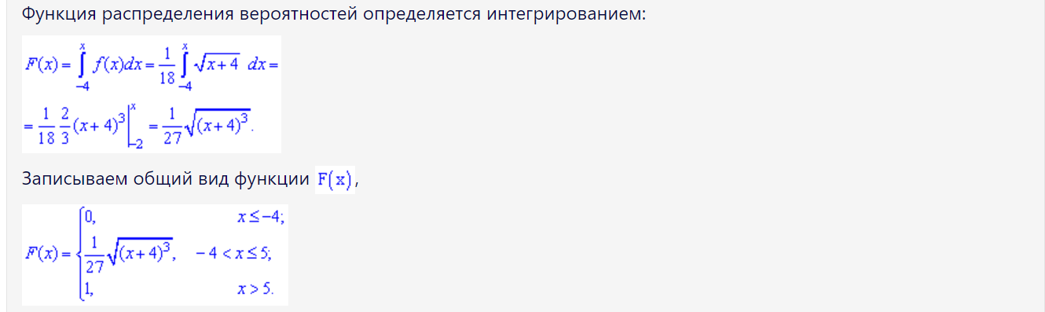

Slide 11
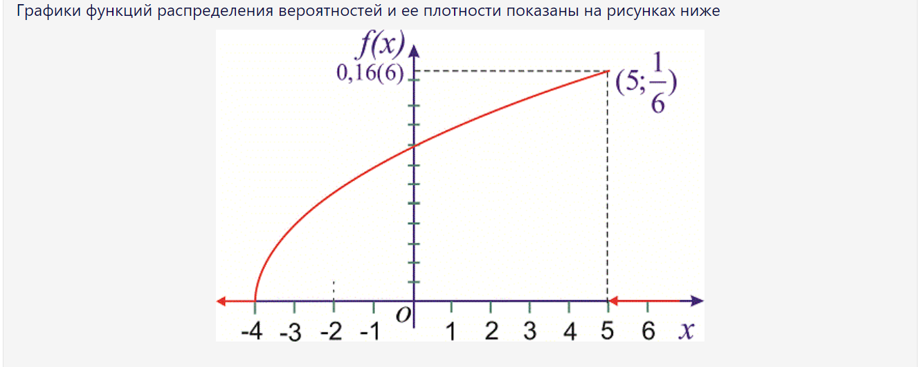
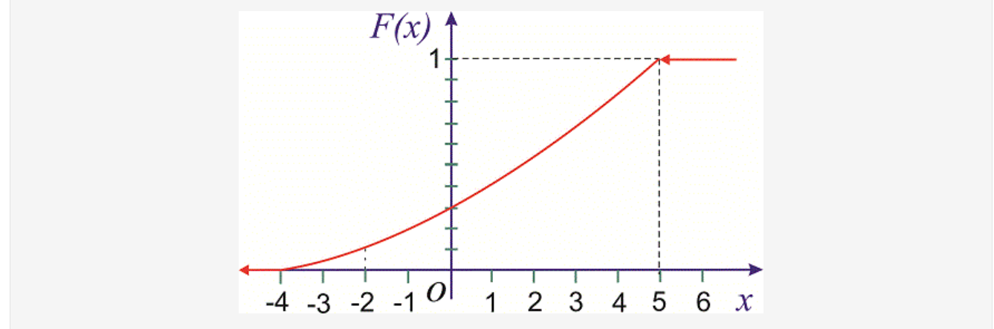

Slide 12
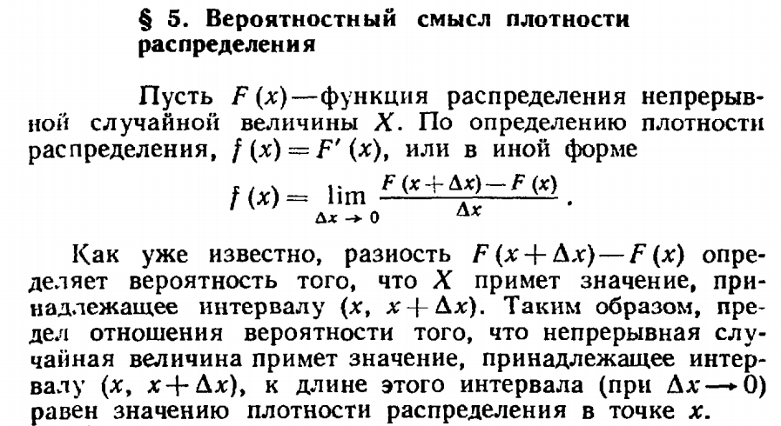
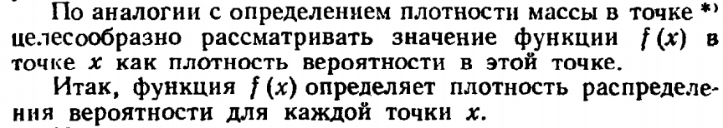

Slide 13
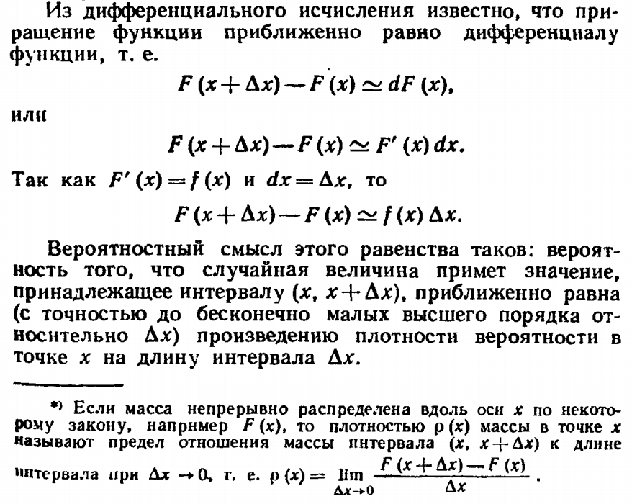

Slide 14
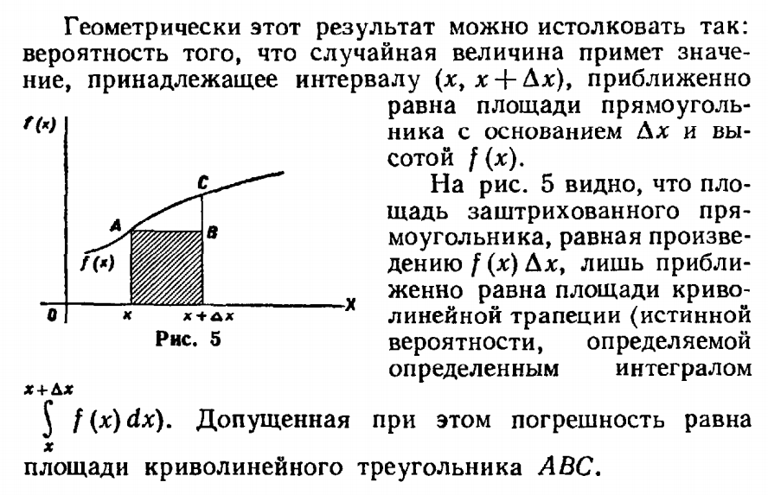

Slide 15
§ 6 Закон равномерного распределения вероятностей
При решении задач, которые выдвигает практика, приходится сталкиваться с различными распределениями непрерывных случайных величин. Плотности распределений непрерывных случайных величин называют также законами распределений.
Распределение вероятностей называют равномерным, если на интервале, которому принадлежат все возможные значения случайной величины, плотность распределения сохраняет постоянное значение.
Приведем пример равномерно распределенной непрерывной случайной величины.
Пример. Шкала измерительного прибора проградуирована в некоторых единицах. Ошибку при округлении отсчета до ближайшего целого деления можно рассматривать как случайную величину X, которая может принимать с постоянной плотностью вероятности любое значение между двумя соседними целыми делениями. Таким образом, X имеет равномерное распределение.

Slide 16
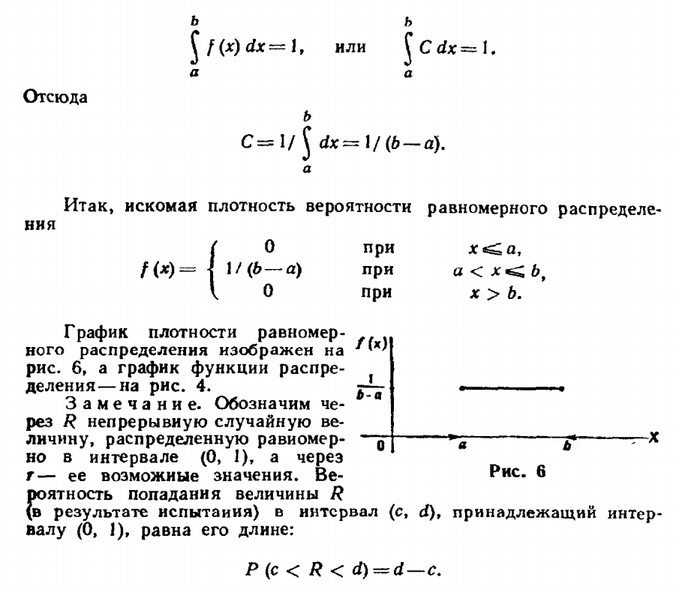
Найдем плотность равномерного распределения f (х), считая, что все возможные значения случайной величины заключены в интервале (а, b), на котором функция f (х) сохраняет постоянные значения: По условию, X не принимает значений вне интервала (а, b), поэтому f (x) = 0 при х < а и х > Ь.
Найдем постоянную С. Так как все возможные значения случайной величины принадлежат интервалу (a, b), то должно выполняться соотношение

Slide 18

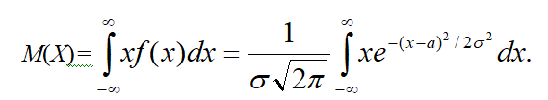
Тема: НОРМАЛЬНОЕ РАСПРЕДЕЛЕНИЕ
Нормальное распределение. Стандартная запись нормального закона распределения. Применение закона нормального распределения.
Нормальным называют распределение вероятностей непрерывной случайной величины, которое описывается плотностью
Мы видим, что нормальное распределение определяется двумя параметрами: а и σ. Достаточно знать эти параметры, чтобы задать нормальное распределение. Покажем, что вероятностный смысл этих параметров таков: а есть математическое ожидание, σ—среднее квадратическое отклонение нормального распределения.
а) По определению математического ожидания непрерывной случайной величины,

Slide 19
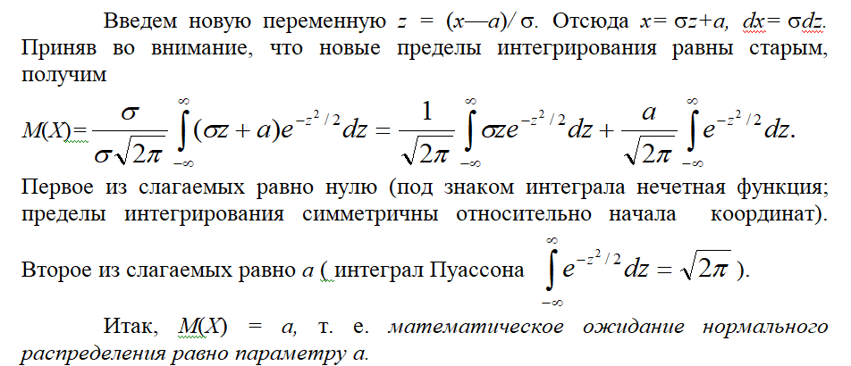

Slide 20
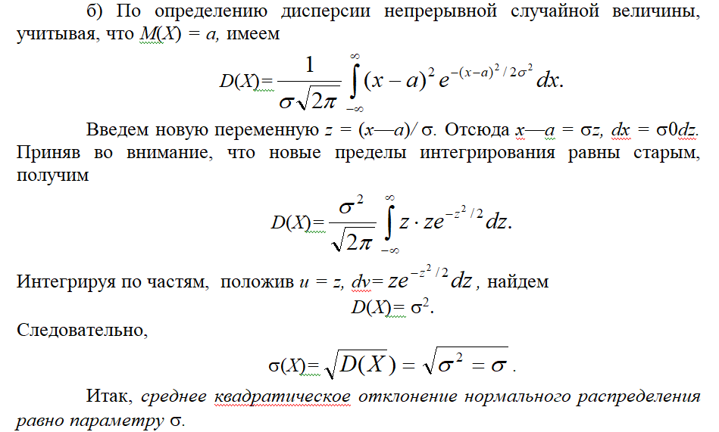

Slide 21
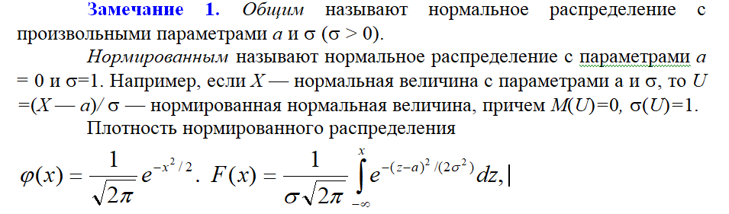
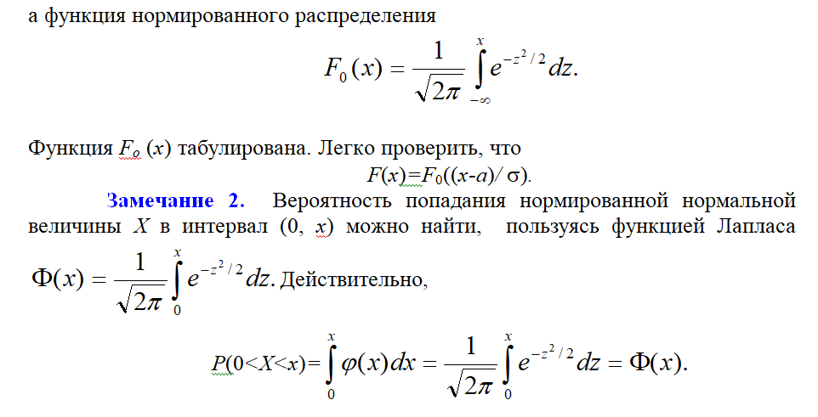

Slide 22
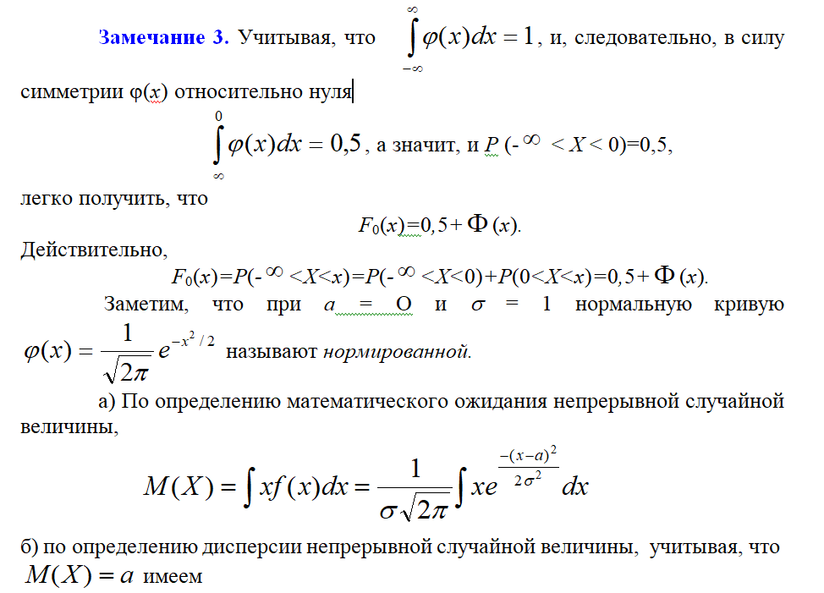
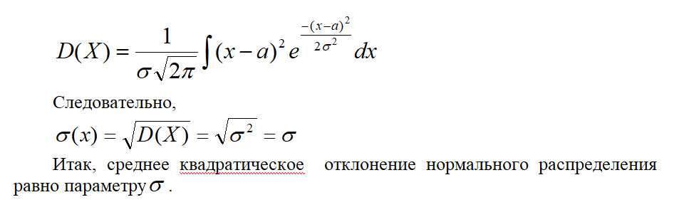

Slide 23
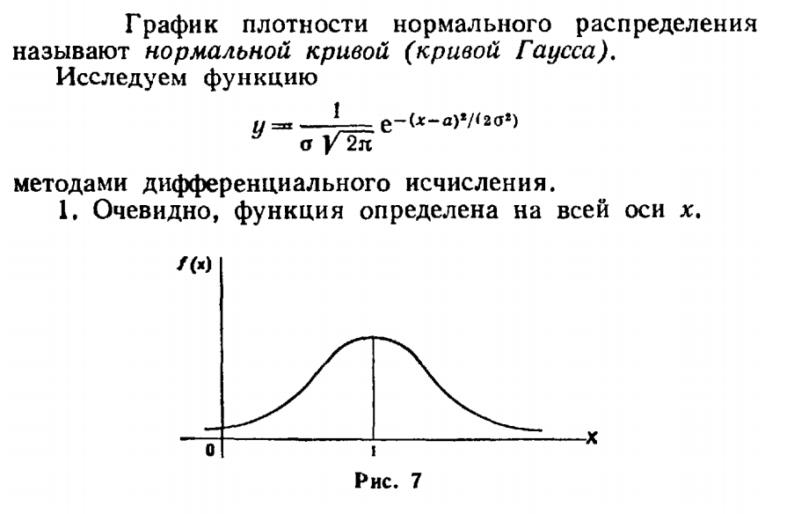
Нормальная кривая

Slide 24
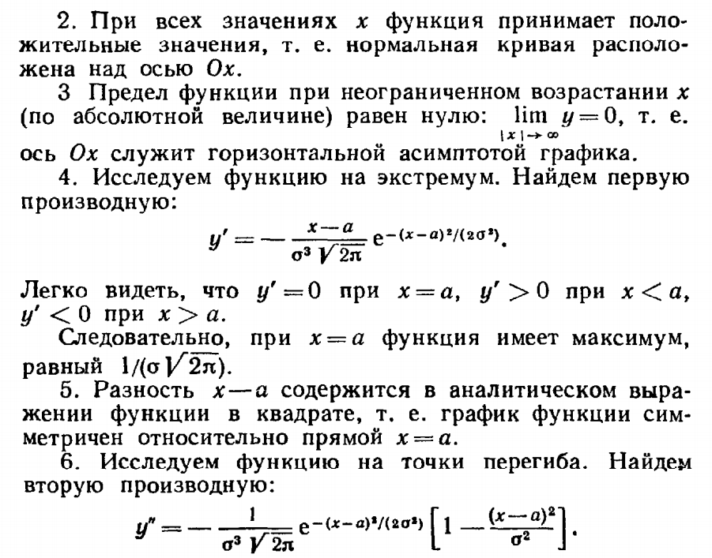

Slide 25
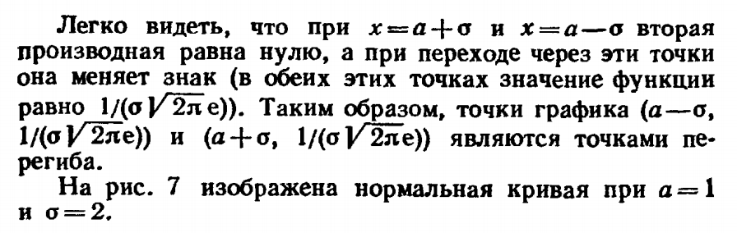

Slide 26
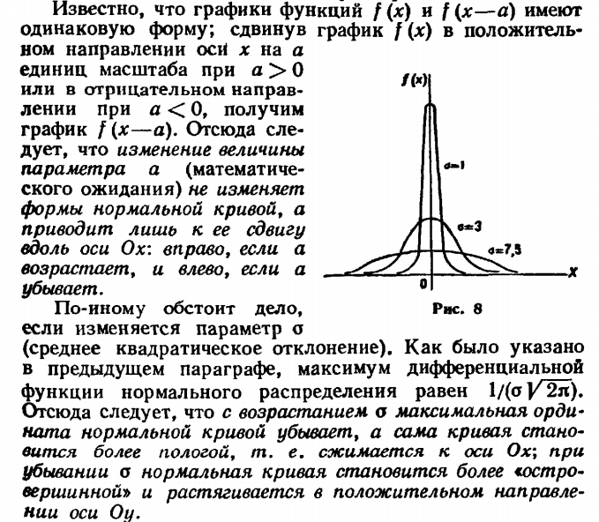
Влияние параметров нормального распределения на форму нормальной кривой

Slide 27
